Slide 1

商店街レポート（北河内地域）
商店街名 | 市 | 事業名 | ページ数 | 通し番号
宮之阪中央商店街 振興組合 | 枚方市 | もっと身近に ～見て！来て！楽しい！ 商店街まるごとバーチャル化～ | P１ | R6-40
宮之阪中央商店街 振興組合 | 枚方市 | 歩いて貯めて、まちとつながる。 「ふれiスマイルカード」アプリの機能を活用した商店街周遊イベント | P2 | R7-47
大利商店街振興組合 | 寝屋川市 | 近隣大学ゼミとの連携による地域の魅力ある店舗マップ制作 | P3 | R6-27
大利商店街振興組合 | 寝屋川市 | 「買い物の場」だけではない、「子どもが学べる場」としての商店街をめざして ～摂南大学生と連携した取組～ | P4 | R6-41
大利商店街振興組合 | 寝屋川市 | 近隣大学との協働によりブランドを立ち上げ商品開発！ 学生ならではのユニークな発想と伝統やプロの技が融合した地域ブランド「べるぷらす」 | P5 | R7-34
萱島中央商店会 アドバンス寝屋川 マネジメント(株) | 寝屋川市 | 萱島中央商店会が実践する 「出店・創業を呼び込む空き店舗等活用事業」 | P6・7 | R7-21・22
野崎参道商店街振興組合 | 大東市 | マルシェでのチャレンジ出店募集で将来的な店舗誘致をめざす ＆ マップやSNSでの商店街PR | P8 | R7-35

Slide 2
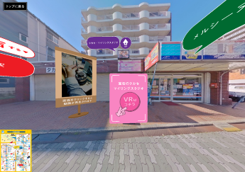
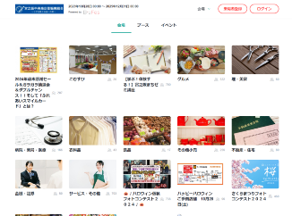
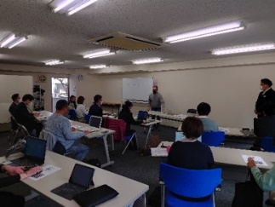
【令和7年2月28日時点】 R6-40 P1
〈商店街名〉 | 〈商店街の基本情報〉 |  |  | 〈過去の商店街レポートURL〉 | 〈過去の商店街レポートURL〉
宮之阪中央商店街振興組合 | 所在地：枚方市 最寄駅：京阪交野線 宮之阪駅 店舗数：111店 |  |  | 大阪府／ＶＲでいつでもどこからでも宮之阪中央商店街へ(R6.2.27) 大阪府／万博1000日前イベント 前回の1970年大阪万博を振り返る写真展(R4.8.12)ほか | 所在地：大阪府藤井寺市 最寄駅：近鉄南大阪線 道明寺駅 店舗数：29店
〈事業名〉 |  |  |  | 〈過去の取り組み〉
もっと身近に ～見て！来て！楽しい！ 商店街まるごとバーチャル化～ |  |  |  | ■中小企業庁 令和2年度GoTo商店街事業 ■大阪府 令和4年度大阪府商店街等需要喚起緊急支援事業 ■大阪府 令和6年度大阪府商店街等モデル創出普及事業
〈事業概要〉
■オンライン上で商店街内を歩くような体験ができる「VR商店街」と、店舗情報やイベント情報の発信ができる「オンライン商店街」を、従来はそれぞれ運営していたが、機能充実と連動強化を行った。 さらに、店舗向け勉強会を開催し、今後も各店舗が自主的に情報発信を継続していけるよう、各店舗のデジタル対応力向上を図った。
〈課題・現状〉 |  | 〈取組み内容〉 |  |  | 〈成果〉
■既存機能（VR商店街とオンライン商店街）の見直しと強化 ・現在の「VR商店街」は、通りから店舗外観は見ることができるが、店内を自由に見ることができない。 ・バーチャル含めオンラインでの発信チャネルを増やすことで、店舗の魅力発信を強化し、新規顧客の開拓を行いたい。 ・「VR商店街」と「オンライン商店街」が商店街HP上で別々に稼働し連携しておらず、閲覧者にとってわかりにくい。 ・どちらとも掲載店舗がまだ少ないので増やしたい。 ・地域住民とのチャットやセミナーなどを気軽に開催できるようにし、将来的にはオンライン上の地域交流プラットフォームとしたい。 ■商店街会員の情報発信力強化 ・デジタルに不慣れな店舗も多いため、上記機能強化にあわせ、各店舗が魅力発信に活用できるよう、勉強会を開催したい。 |  | ■VR商店街とオンライン商店街の機能充実＆連動強化 ・VR商店街では、店内を360度撮影した写真を追加することで、ネット上で店舗を訪れることができるようにした。 ・オンライン商店街では、各店舗で掲載情報を更新しやすくし、問い合わせ機能を設置した。さらに、セミナーブースを設定しライブで配信可能にする等の機能も追加。 ・いずれも、追加掲載を希望する店舗を募集した。 ・両機能の連動として、VR商店街にオンライン商店街へのリンクボタンを設置するなど、両機能の融通性を高めた。 ■デジタル活用勉強会を開催 ・上記機能強化について店舗向け勉強会を開催。 ・あわせて、情報発信ツールとして有用な、Googleビジネスプロフィールの登録と活用方法についても説明を行った。 |  |  | ・オンライン商店街への新規掲載は18店舗、VR商店街での店内360度掲載の新規実施店舗は9店舗。今後も商店街会員へ呼びかけ、店舗数を増やしてより充実させる予定。 ・機能充実と両機能の連動により、各店舗の情報発信手段と機会を増やすことができた。来店前にオンラインで商談や相談、体験ができるという強みを活かし、顧客獲得につなげていきたい。 ・チャット機能やセミナー機能等の実装により、今後、ネット上で地域住民等と商店街が交流できる礎となった。まだ具体的なセミナー実施等はできていないので、今後実施していきたい。 ・オンライン商店街活用説明会には11名が参加。レクチャーを受けた参加者はその後もオンライン商店街を積極的に活用しており、また商店街会員のICT活用への意識向上にも繋がった。
〈商店街のコメント〉
■今回、VR商店街のブラシュアップをして、商店街に来なくても、商店街を訪れて、気になるSHOPをチェックし、店内に入店したり、店舗名をクリックすると、オンライン商店街につながり、より深く店舗の魅力を動画やSNSにてPRができ、時には店主とチャットで繋がる事ができるように機能拡充をしました。入り口が完成したので、これからは、各店舗のタイムリーな情報を随時アップしていく事で、より魅力的なPRに繋げていきたいと考えます。大阪関西万博を迎え、大阪に来た人々を、一人でも多く枚方の商店街に来てもらえるように、商店街内の情報アップを進めてまいります。また、本年、商店街にフリーWi-Fiを設定しましたので、来街者への訪問意欲のアップに、繋がる様にPRをしていきます。
〈写真〉 |  |  | 〈連携・協力〉
 |  |  | ■主催：宮之阪中央商店街振興組合 ■協力：バーチャル商店街実行委員会
 |  |  | 〈HP・SNS等〉
 |  |  | ■大阪府商店街魅力発見サイト「ええやん！大阪商店街」 商店街紹介ページ https://osaka-shotengai-info.com/ss/miyanosaka/ ■宮之阪中央商店街 公式HP https://miyanosaka.top/ ■宮之阪中央商店街 Instagram https://www.instagram.com/miyanosaka.ss/
VR商店街 TOP
オンライン商店街の掲載店舗
デジタル活用勉強会

Slide 3
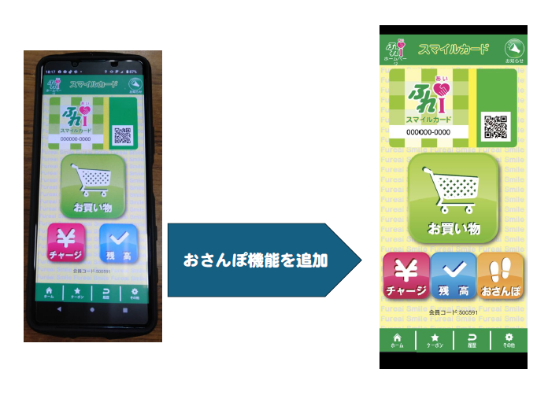
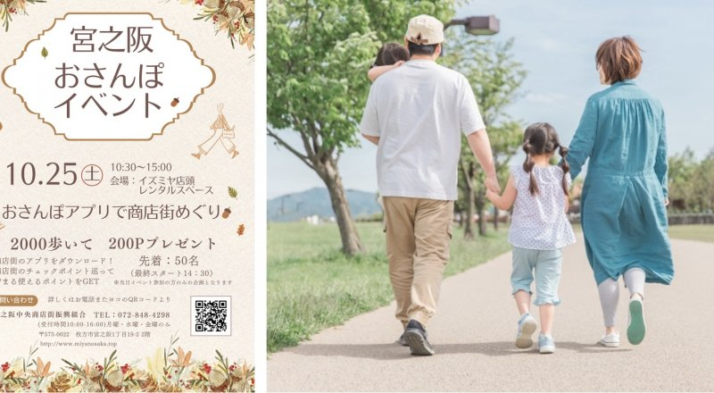
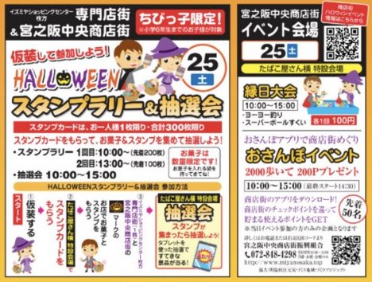
【令和８年３月30日時点】 R7-47 P2
〈商店街名〉 | 〈商店街の基本情報〉 |  |  | 〈過去の商店街レポートURL〉 | 〈過去の商店街レポートURL〉
宮之阪中央商店街振興組合 | 所在地：枚方市 最寄駅：京阪交野線 宮之阪駅 店舗数：111店 |  |  | 大阪府／ＶＲでいつでもどこからでも宮之阪中央商店街へ(R6.2.27) 大阪府／万博1000日前イベント 前回の1970年大阪万博を振り返る写真展(R4.8.12)ほか | 所在地：大阪府藤井寺市 最寄駅：近鉄南大阪線 道明寺駅 店舗数：29店
〈事業名〉 |  |  |  | 〈過去の取り組み〉
歩いて貯めて、まちとつながる。 「ふれiスマイルカード」アプリの機能を活用した商店街周遊イベント |  |  |  | ■中小企業庁 令和2年度GoTo商店街事業 ■大阪府 令和4年度大阪府商店街等需要喚起緊急支援事業 ■大阪府 令和6年度大阪府商店街等モデル創出普及事業
〈事業概要〉
■宮之阪中央商店街振興組合は、十数年前から、商店街を単なる購買の場ではなく、地域住民にとって必要不可欠な交流拠点とすることを目標に活動を重ねてきた。H28年には空き店舗を改装し、幅広い世代が集う交流拠点を開設。カフェ運営や各種イベント開催、ボランティア活動の拠点として機能している。令和2年からは、ポイント事業を開始し、その後アプリも導入するなど多様な取組を進めている。そんな中、商店街内のスーパーが閉店することを受け、人流の減少を防ぐためにも、アプリに「おさんぽ機能」に追加し、その利用者の拡大を図るべく商店街を回遊するイベントを企画した。
〈課題・現状〉 |  | 〈取組み内容〉 |  |  | 〈成果〉
■地域コミュニティ拠点を軸とした商店街づくりの継続 ・商店街で使えるポイントがたまる「ふれiスマイルカード」の運用をR2年に開始。100円に付き１ポイントが付与されるほか、ボランティア活動の参加者にも付与される。R3年にはスマートフォンで利用できるようにアプリでの運用も開始した。 ・H28年に開設した交流拠点「宮ノサポ」で活用しながら「ふれiスマイルカード」に関連する企画を実施。 ■核店舗閉店を見据えた回遊性とにぎわいの再構築 ・商店街の核として機能してきたイズミヤショッピングセンター枚方がR8年に閉店予定であることから、来街者の動線や滞在時間の変化が懸念されている。 ⇒これまでの取組を活かしながら、人流の減少を防ぐためにも、商店街全体へ人の流れを生み出し、既存顧客に加えて新規利用者にも歩いて楽しんでもらえる仕組みづくりを行っていきたい。 |  | ■「おさんぽ機能」の拡充と関連イベントの開催 ・「ふれiスマイルカード」アプリに歩数・距離を表示できる「おさんぽ機能」を追加しリニューアル。 ・最新アプリをダウンロードした方を対象に、先着50名で「宮之阪おさんぽイベント」を開催。イズミヤショッピングセンター枚方前を受付会場とし、地図に書かれた４店舗を撮影した上で、2,000歩を達成した参加者に200ポイントをプレゼントし、片道約１キロにわたって広がる商店街の周遊を促した。 ・受付にはダウンロード用のQRコードを掲示し新規の利用を誘導し、フリーWi-Fiサービスを開始するなど利用しやすい環境を整えた。 ■既存イベントとの併催による相乗効果 ・例年盛況であるハロウィンイベントと同日に開催し、来街者に「宮之阪おさんぽイベント」の参加も呼び掛けた。 ・また小学6年生以下限定で、対象店舗を巡ってお菓子がもらえる仮装スタンプラリーも実施。子どもはスタンプラリー、大人は「おさんぽイベント」と、世代ごとに異なるイベントを設けることで、親子で商店街全体を回遊する機会を創出した。 |  |  | ■アプリ機能の認知拡大と今後への基盤形成 ・イベントの開催を通じて「ふれiスマイルカード」アプリを広く周知することができた。また受付でのダウンロード支援により、これまでアプリを利用していなかった層にも直接アプローチする機会となった。 ・今回のイベントを通して、運営上の学びが得られた。この経験を今後の継続的なウォーキング関連の企画の展開に活かしたい。 ■イベント連動によるにぎわい創出 ・ハロウィン関連イベントと同時開催したことで、商店街内の回遊が促進され、複数店舗をめぐる動きが生まれた。また写真撮影を通じて店舗を再発見する機会ともなり、単発の買い物にとどまらない滞在型の来街につながった。今後も「おさんぽ機能」などを活用しながら定期的に企画を検討し、歩いて楽しむ商店街としての新たな価値を創出していく。
〈商店街のコメント〉
■宮之阪中央商店街振興組合は、枚方市、地域のNPO、枚方市社会福祉協議会、地域包括支援センター、北大阪商工会議所、校区のコミュニティ協議会などと連携して商店街を地域にとってなくてはならない場所にするための様々な活動を進めています。「ふれiスマイルカードアプリ」の更なる普及とポイントを使うことができる店舗を増やすことで利便性を高め、商店街と地域の結びつきを育むことができるイベントを今後も企画していきたいと考えています。
〈写真〉 |  |  | 〈連携・協力〉
 |  |  | ■主催：宮之阪中央商店街振興組合
 |  |  | 〈HP・SNS等〉
 |  |  | ■大阪府商店街魅力発見サイト「ええやん！大阪商店街」 商店街紹介ページ https://osaka-shotengai-info.com/ss/miyanosaka/ ■宮之阪中央商店街 公式HP https://miyanosaka.top/ ■宮之阪中央商店街 Instagram https://www.instagram.com/miyanosaka.ss/
アプリへのお散歩機能追加
おさんぽイベントの告知画像
ハロウィンと同日開催を告知したチラシ

Slide 4
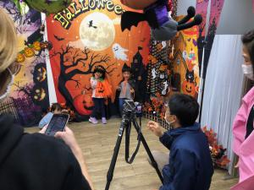
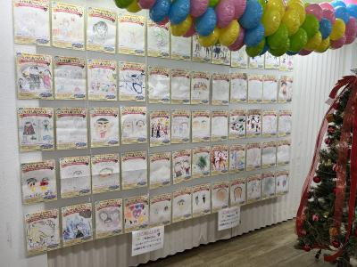

【令和6年10月9日時点】 R6-04 P3
〈商店街名〉 | 〈商店街の基本情報〉 |  |  | 〈過去の商店街レポートURL〉 | 〈過去の商店街レポートURL〉
大利商店街振興組合 | 所在地：寝屋川市 最寄駅：京阪本線寝屋川市駅すぐ 店舗数：73店 |  |  | 大阪府／イベント続々…面的地域価値向上に商店街が一役 (ndl.go.jp)（R5.12.19） 大阪府／子どもたちの笑顔あふれる商店街に〈モデル創出事業〉 (ndl.go.jp)（R4.9.5) 大阪府／マップで商店街をもっと身近に ＜モデル創出事業＞ (ndl.go.jp)（R4.2.21） | 所在地：大阪府藤井寺市 最寄駅：近鉄南大阪線 道明寺駅 店舗数：29店
〈事業名〉 |  |  |  | 〈過去の取り組み〉
近隣大学ゼミとの連携による地域の魅力ある店舗マップ制作 |  |  |  | ■中小企業庁 令和2年度GoTo商店街事業 ■大阪府 令和3年度大阪府商店街等モデル創出普及事業 ■大阪府 令和4年度大阪府商店街等需要喚起緊急支援事業 ■中小企業庁 (令和5年度実施)面的地域価値の向上・消費創出事業
〈事業概要〉
■長年地域に愛され毎年200組を超えるファミリーが参加する「ハロウィンイベント」を、ウイズコロナ時代でも実施できるようにICT・デジタル技術を活用し、Web参加方式を併用して実施。また、摂南大学の学生の協力のもとで「商店街マップ」を作成し、若い世代や子育て世代の来街者獲得に取り組んだ。その後、コロナ禍での活動成果も踏まえながら、来街増加に向けて取り組みを継続している。
過去の取組（コロナ禍の対応） |  | 過去の取組〈取組み内容〉 |  |  | 過去の取組〈成果〉
〈課題・背景等〉 |  | 〈取組み内容〉 |  |  | 〈成果〉
①非対面・非接触を取り入れたイベントの実施 ・コロナ禍でも安心して参加できる販売促進イベントの実施。 ②若い世代の観点を取り入れた取組 ・若い世代や子育て世代に商店街をアピールし、コロナ禍でも 来街してもらいたい。そのためにも、従来から連携している 近隣大学（摂南大学）との連携を強化したい。 |  | 令和３・４年度に大阪府事業に応募・採択され、取組実施。 ①ハロウィンの仮装写真コンテストについて、商店街内会場での仮装写真撮影に加え、商店街HPからもエントリーできるようにした。また、優秀賞への投票も、Web上でできる仕組みを導入。 ②大学生ならではの観点で取材や紹介動画撮影を実施し、 「商店街マップ」を作成。マップ内にQRコードを付し、取材風景 を動画で視聴できる工夫を行った。 |  |  | コロナ禍でも取組を継続し、来街者増加を図ることができた。 ①エントリーが容易になり、時間・場所を問わないことから、 例年以上に応募件数が増加した。 ②マップからとべるYouTube「ベル大利商店街応援チャンネル」 での店舗紹介動画は、2000回再生を超えた。 （R6.9月現在）
新たな取組
〈課題・背景等〉 |  | 〈取組み内容〉 |  |  | 〈成果〉
・地域に根差した商店街として、高齢者から子どもまで幅広い世代に訪れてもらえるよう、デジタルと対面の両方を意識したイベントを行いたい。 |  | 令和５年度には中小企業庁の事業に応募・採択され、取組実施。 ①ハロウィンイベントでは、コロナ禍の非対面・非接触という目的を 超え、参加者の利便性向上の声が多かったため、引き続き デジタル活用を継続。 ②新たに「にがお絵イベント」を実施。これを機に高齢者から子ども まで家族３世代での来街増加を試みた。 |  |  | ・ハロウィンイベントは年々エントリー数が増加していて、令和5年 は400名を超える大反響を得ている。 ・にがお絵イベントでは、90名が参加し、イベント期間中は狙い どおり親子３世代での来街が増えた。
〈商店街のコメント〉
■地域貢献活動を行う企業の紹介により、摂南大学の皆さんと連携して、商店街の活性化に向けて取り組むことができ、多くの子育て世代の獲得ができました。 ■摂南大学とは、現在も商店街の活性化に向けての取り組みを日々続けています。令和6年10月にも商品販売会を実施します。 ■様々なイベントを、１年を通じ連鎖的かつ広く展開することで、毎回、次のイベントの告知ができるなどイベント同士の相乗効果に繋がっており、今後も続けていきたいです。
〈写真〉 |  |  | 〈連携・協力〉
 |  |  | ■主催：大利商店街振興組合 ■協力：摂南大学経営学部
 |  |  | 〈HP・SNS等〉
 |  |  | ■大阪府商店街魅力発見サイト「ええやん！大阪商店街」 商店街紹介ページ https://osaka-shotengai-info.com/ss/otoshi/ ■大利商店街 公式HP https://www.bell-otoshi.com/ ■大利商店街 Instagram https://www.instagram.com/bell_ootoshi/
令和3年度 学生取材による
「商店街マップ」
令和3年度ハロウィンイベントの様子
令和5年度 掲示された「にがお絵」

Slide 5
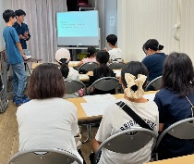
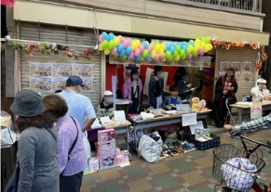

【令和7年2月28日時点】 R6-41 P4
〈商店街名〉 | 〈商店街の基本情報〉 |  |  | 〈過去の商店街レポートURL〉 | 〈過去の商店街レポートURL〉
大利商店街振興組合 | 所在地：寝屋川市 最寄駅：京阪本線寝屋川市駅すぐ 店舗数：73店 |  |  | 大阪府／イベント続々…面的地域価値向上に商店街が一役 (ndl.go.jp)（R5.12.19） 大阪府／子どもたちの笑顔あふれる商店街に〈モデル創出事業〉 (ndl.go.jp)（R4.9.5) 大阪府／マップで商店街をもっと身近に ＜モデル創出事業＞ (ndl.go.jp)（R4.2.21） | 所在地：大阪府藤井寺市 最寄駅：近鉄南大阪線 道明寺駅 店舗数：29店
〈事業名〉 |  |  |  | 〈過去の取り組み〉
「買い物の場」だけではない、「子どもが学べる場」としての商店街をめざして ～摂南大学生と連携した取組～ |  |  |  | ■大阪府 令和3年度大阪府商店街等モデル創出普及事業 ■大阪府 令和4年度大阪府商店街等需要喚起緊急支援事業 ■中小企業庁 (令和5年度実施)面的地域価値の向上・消費創出事業 ■大阪府 令和6年度大阪府商店街等モデル創出普及事業
〈事業概要〉
■若い世代や子どもに商店街に愛着をもってもらい継続して商店街に来街してもらうため、「子どもが学べる場としての商店街」をめざし、子どもたちが店主になりきるイベント「こどもふろしき市」を開催。事前に子どもらに向けて近隣の摂南大学の学生が「よく売れるための勉強会」を開催し、簡単なマーケティングを学ぶ機会とした。また、同大学の学生が開発した商店街オリジナルブランド「べるぷらす」商品の販売会も開催。さらに、「こどもふろしき市」に参加した子どもたちの保護者から商店街事業のモニター「ベル推し活部」のメンバーを募集し、自身のSNSで商店街活動を発信してもらうなどの協力を得た。
〈課題・現状〉 |  | 〈取組み内容〉 |  |  | 〈成果〉
■商店街に「買い物の場」だけではない「子どもが学べる場」としての付加価値を高めたい ・若い世代や子育て世代の来街者を獲得したい ・小さい時から家族ぐるみでの商店街への愛着を持ってほしい ・子どもたちと大学生との接点を持たせてあげたい ・従前から連携している、近隣の摂南大学の鶴坂ゼミ生にとっても学びとなる場を提供したい ・地域の子どもたちに、「お金」の意義や価値を教える場を作り、起業家精神を育成したい |  | ■摂南大学 鶴坂ゼミと連携し、「こどもふろしき市」を開催 ・4〜13歳の子どもたちがふろしき1枚の上に商品を並べて、 フリーマーケットの店主になりきるイベントを開催。 ・イベントの数日前に「こどもふろしき市 よく売れるための勉強会」を開催。学生が講師となり、子どもたちに商品販売をする際に準備することや工夫すること等簡単なマーケティングについて説明した。 ■商店街オリジナルブランド「べるぷらす」の新商品開発と販売 ・摂南大学と商店街が継続実施している事業で、今回は3店舗が学生と共同で寝屋川の名産である「大葉」「さつまいも」を使用した新商品を開発した。商店街イベントと同時開催で販売会を開催。 |  |  | ・「こどもふろしき市」に参加した子ども、保護者にそれぞれアンケートを取ったところ、どちらも好評であり、次回以降も参加したいという回答もあった。商店街が地域にとって「子どもが学べる場」としての地域ニーズに応えることができた。 ・「こどもふろしき市 よく売れるための勉強会」では、大学生にとっても「教える」ことの学習体験ができ、子どもたちも事前に商品POPを書いてくるなど勉強会の内容を活かしている様子が見られ、双方の「学べる場」の相乗効果となった。 ・「べるぷらす」の販売会は大好評を得たので、後日に限定販売を実施し、予定数の2倍を完売した。現在、再度「べるぷらす」販売会を実施するため準備を進めている。
■SNS活用の強化を図りたい ・SNSを発信できる人材やノウハウが不足している ・商店街全体の発信力向上を図りたい ・若者層にも商店街の魅力を知ってもらいたい ・店主のSNS活用スキルを向上したい |  | ■商店街事業のモニター「ベル推し活部」を設立 ・「こどもふろしき市」に参加した子どもたちの保護者から、商店街モニターを募集。LINEを使って商店街事業を共有し、アンケート回答や、自身のSNSで商店街活動を発信してもらうなどの協力を得た。 ■商店街店主向けSNS活用セミナーを実施 ・外部講師を招き、SNSの基本的な使い方や「＃」のキーワードの考え方などを学び、店主を含め商店街全体の発信力向上をめざした。 |  |  | ・「ベル推し活部」は活動を継続し、アンケート結果を参考に今後の事業を検討するなど、地域ニーズをより深く聞き取るツールとしても活用予定。 ・SNS活用セミナーでは、店主7名が参加。具体的にキャッチコピーを作成し、参加者同士の意見交換を実施することで、参加者のSNS活用能力向上と発信力の向上に繋がった。
〈商店街のコメント〉
■こどもふろしき市は参加した子どもたちや保護者からとても好評を得ており、この事業を通して、商店街が「買い物の場」だけではない「子どもが学べる場」としての付加価値を高めることができた。摂南大学鶴坂ゼミのべるぷらす販売会活動も一緒に実施して、商店街内に子どもや若者の声が響くことで、当日の商店街の賑わいを高めることができ、商店街のファンを増やすことができたと考えている。今後も、引き続きこどもふろしき市等「子どもの学べる場」としての事業を実施するとともに、鶴坂ゼミとの協力も継続して、新たな子育て世代の商店街ファンを増やしていきたい。
〈写真〉 |  |  | 〈連携・協力〉
 |  |  | ■主催：大利商店街振興組合 ■協力：摂南大学経営学部 鶴坂ゼミ
 |  |  | 〈HP・SNS等〉
 |  |  | ■大阪府商店街魅力発見サイト「ええやん！大阪商店街」 商店街紹介ページ https://osaka-shotengai-info.com/ss/otoshi/ ■大利商店街 公式HP https://www.bell-otoshi.com/ ■大利商店街 Instagram https://www.instagram.com/bell_ootoshi/
「こどもふろしき市
よく売れるための勉強会」
「こどもふろしき市」
R6年度イベントチラシ

Slide 6
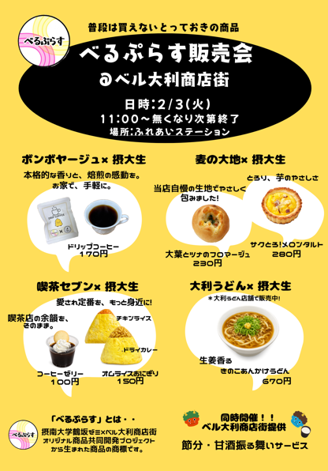
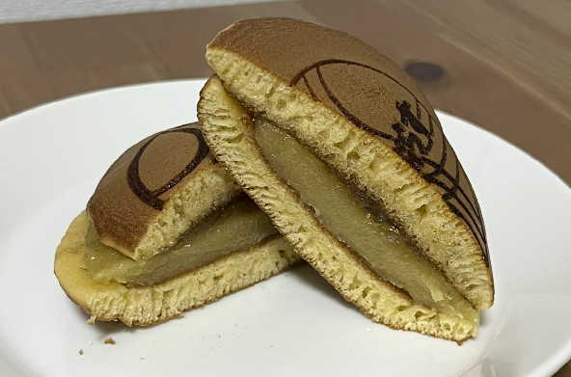
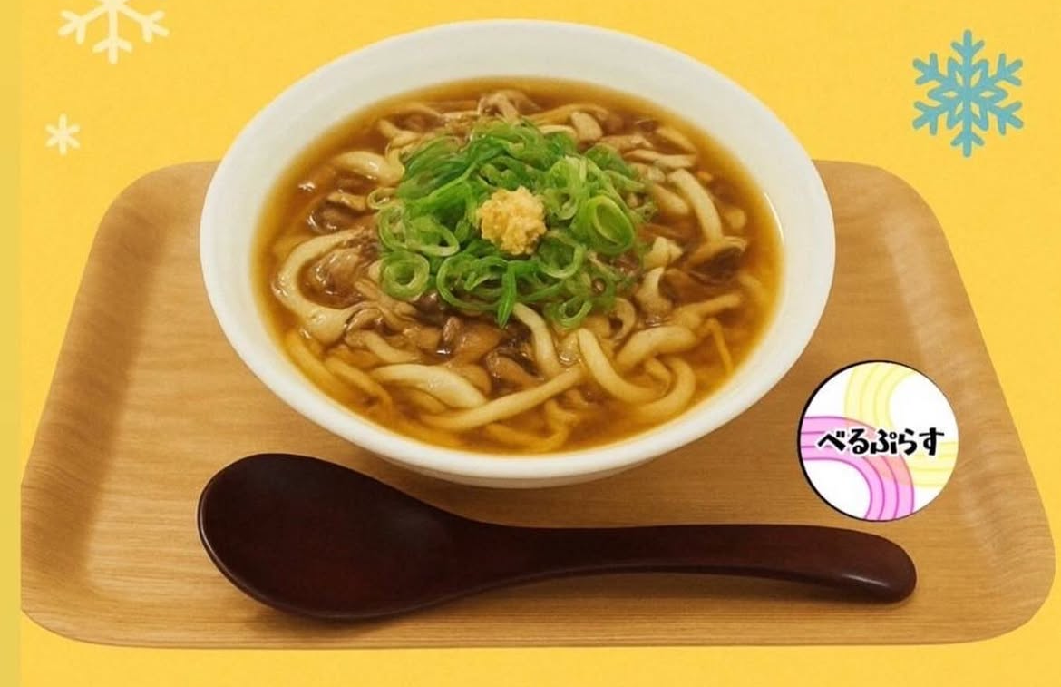
【令和8年3月30日時点】 R7-34 P5
〈商店街名〉 | 〈商店街の基本情報〉 |  |  | 〈過去の商店街レポートURL〉 | 〈過去の商店街レポートURL〉
大利商店街振興組合 | 所在地：寝屋川市 最寄駅：京阪本線寝屋川市駅すぐ 店舗数：73店 |  |  | 大阪府／イベント続々…面的地域価値向上に商店街が一役 (ndl.go.jp)（R5.12.19） 大阪府／子どもたちの笑顔あふれる商店街に〈モデル創出事業〉 (ndl.go.jp)（R4.9.5) 大阪府／マップで商店街をもっと身近に ＜モデル創出事業＞ (ndl.go.jp)（R4.2.21） | 所在地：大阪府藤井寺市 最寄駅：近鉄南大阪線 道明寺駅 店舗数：29店
〈事業名〉 |  |  |  | 〈過去の取り組み〉
近隣大学との協働によりブランドを立ち上げ商品開発！ 学生ならではのユニークな発想と伝統やプロの技が融合した地域ブランド「べるぷらす」 |  |  |  | ■大阪府 令和4年度大阪府商店街等需要喚起緊急支援事業 ■中小企業庁 (令和5年度実施)面的地域価値の向上・消費創出事業 ■大阪府 令和6年度大阪府商店街等モデル創出普及事業
〈事業概要〉
■高齢化や大型商業施設の増加など、商店街を取り巻く環境が変化する中、ファミリー層や若い子育て世代に選ばれる商店街をめざして、摂南大学鶴坂ゼミとベル大利商店街が連携し、地域ブランド「べるぷらす」を開発。学生との協働による商品開発とイベント運営を開始した。老舗和菓子店や酒販店、ベーカリー、惣菜店など多様な店舗が学生と共同で新商品を生み出し、販売会ではほとんどの商品が完売。学生の豊かな発想と店舗の強みを活かした取組は、商店街の新たな魅力創出と来街者増加につながっている。
〈課題・現状〉 |  | 〈取組み内容〉 |  |  | 〈成果〉
■ファミリー層・若い世代への訴求 ・同商店街では、商圏エリアにおける住民の高齢化や少子化による人口減少が進む一方、近隣での大型商業施設の増加により集客競争が激化しつつある。アーケードとカラー舗装のリニューアルや広域ポイントカード「寝屋川ふれあいカード」の導入など、快適な買い物環境の整備に取り組んできたが、来街者は減少傾向にあり、年齢構成も高齢層に偏っている。 ・商店街ならではの魅力を打ち出し、ファミリー層や若年層にも「ベル大利商店街に行ってみたい」と思ってもらえるような、新たな活性化策を実現したい。 ■商店街の新たな魅力づくりと情報発信の強化 ・販促イベントは継続的に実施しているが、固定客中心の集客に留まっている。また各店舗の魅力は高い一方で、広域的な情報発信力が弱く、商店街全体としてのブランド力が十分とは言えない状況。産学連携により外部視点を取り入れ、商店街独自のブランドを確立したい。地域の学生や各種団体との連携を深めながら、持続的かつ発展性のある活性化モデルを構築したい。 |  | ■学生との協働による地域ブランド「べるぷらす」開発 ・R3年より摂南大学鶴坂ゼミと連携し、学生が商店街をフィールドにマーケティングを実践。学生主導の視察・企画立案・店舗打診・試作・改良を経て、商店街内の老舗和菓子店や酒販店、ベーカリー、惣菜店等と共同で商品を開発した。 ・全商品を商店街が買いあげ、翌年には学生が販売会を行った。 ・ブランド名「べるぷらす」は「毎日に素敵をトッピング！」をキャッチコピーに、ロゴやパッケージも学生が制作。第一号「三笠まんじゅう いもりんご」を皮切りに、サイダー、日本酒、パン、唐揚げ、コーヒー、スイーツなど多様な商品が誕生した。 ■地域連携イベントの実施 ・「べるぷらす」商品の開発・販売会に加え、夏祭り・夜市・ハロウィンなど年間を通じて多彩なイベントを学生と協働で実施した。2025年には学生の提案で新たに「夜市」を開催。地元小学校のPTAとも連携して10店の夜店出店や学生が運営して商店街内の交流スペース「ふれあいステーション」で立ち飲みを行った。 |  |  | ■「べるぷらす」認知向上による新たな来街者の開拓 ・第1号商品は限定300個が販売開始からおよそ4時間で完売。以降の販売会でも毎年ほぼ完売するなど高い人気を維持している。学生との交流も好評で、若年層やファミリー層の来街にもつながっている。高齢層中心だった従来の客層に世代の広がりが見られるようになった。 ・R7年販売の「生姜香るきのこあんかけうどん」は販売会後も継続販売されるなど、定番商品化への動きも生まれ、「べるぷらす」ブランドの認知は着実に浸透しつつある。 ■産学連携の強化 ・商品開発を通じて、店舗側は学生の発想に刺激を受け、新しい挑戦への意欲が高まった。また試作や打ち合わせを重ねる中で、商店街と大学の信頼関係がより強化された。さらにイベントを経て自治会や小学校PTAとの連携も進み、商店街を中心とした地域コミュニティが広がりつつある。学生が情報発信の担い手となる循環も生まれ、関係人口の拡大と持続可能な地域商業基盤の強化につながっている。
〈商店街のコメント〉
■令和7年で3回目となった「べるぷらす」販売会。商店街の協力店舗と、摂南大学・鶴坂ゼミの皆さんのお力添えにより、商店街に日常とは違う賑わいが生まれた一日となりました。鶴坂ゼミの皆さんは、通行中のお客様へ元気な声で呼びかけ、商品を一生懸命に販売してくれました。その姿からは若さと力強さを感じ、大いに刺激を受けました。その甲斐もあり、多くの商品が完売となりました。鶴坂ゼミの皆さんには、令和7年度「夜市」「プレハロウィン」などの企画でも商店街活性化活動を実施していただき、普段の商店街では得られない気づきや刺激をいただいています。今後もベル大利商店街をフィールドワークの場、学びの場とするとともに、商店街の活性化に力を貸していただけることを期待しています。
〈写真〉 |  |  | 〈連携・協力〉
 |  |  | ■主催：大利商店街振興組合 ■協力：摂南大学経営学部 鶴坂ゼミ
 |  |  | 〈HP・SNS等〉
 |  |  | ■大阪府商店街魅力発見サイト「ええやん！大阪商店街」 商店街紹介ページ https://osaka-shotengai-info.com/ss/otoshi/ ■大利商店街 公式HP https://www.bell-otoshi.com/ ■大利商店街 Instagram https://www.instagram.com/bell_ootoshi/
べるぷらす販売会ポスター
三笠まんじゅう いもりんご
生姜香るきのこあんかけうどん

Slide 7
【令和8年2月27日時点】 R7-21 P6
〈商店街名〉 | 〈商店街の基本情報〉 |  | 〈過去の商店街レポートURL〉
萱島中央商店会 アドバンス寝屋川マネジメント(株) | 所在地：寝屋川市 最寄駅：京阪本線 萱島駅 店舗数：22店 |  | ■萱島中央商店会プロジェクト 公式HP https://www.advance-neyagawa.jp/kayashima-chuo/ 萱島中央商店会Instagram https://www.instagram.com/kayashimachuo/
〈事業名〉 |  |  | 〈過去の取り組み〉
萱島中央商店会が実践する 「出店・創業を呼び込む空き店舗等活用事業」 |  |  | ■大阪府 令和7年度大阪府商店街等モデル創出普及事業
〈事業概要〉
■商店会と民間事業者アドバンス寝屋川マネジメント(株)、寝屋川市が連携し、地域課題である空き店舗の把握と運用を行うために、ポップアップショップを開催。さらに、「世界各国のグルメが楽しめる空間」をテーマにしたマルシェイベントや商店会内で商売を始める方向けの空き店舗マッチング事業も実施。また、商店会の認知拡大を図るため、SNSを開設しデジタル発信力の強化も行った。
〈課題・現状〉 |  | 〈取組み内容〉
■商店会が抱える課題 ・高齢化や店舗の老朽化が進むなか、空き店舗が全体の6割を占める状況。 ・新型コロナウイルス感染症による外出制限をきっかけに店舗同士の交流機会が激減し、売り出し等のセールも行われなくなるなど、商店街としての取組が停滞している。 ■商店会周辺エリアの状況 ・萱島駅周辺は、寝屋川市内４駅(香里園駅・寝屋川市駅・萱島駅・寝屋川公園駅)の中で 20代の人口が最も多い。 ・老朽化した文化住宅の建替えによりワンルーム住宅が増加するなど、単身者ニーズが高まっている。大阪市内まで電車で約15分と利便性が高い一方、家賃相場は比較的安い。 ・寝屋川市がR6年8月に調査した「かやしまリノベーションプロジェクト」のパブリックコメントの中で、若者が楽しめる店舗の誘致や商店街の空き物件を活用した出店に関する意見が商店会に対して寄せられた。これらから、地域住民が商店街とのつながりを求めていることや、生活者にとって魅力ある店づくりを望む声が多いことが分かった。 ■コンセプト・ターゲットの検討 ・地域のクリエイターやポップアップショップの専門家指導を担当する事業者も参加のうえ関係者で会議を開催し、本事業のコンセプトやターゲットを検討した。 ・商店街は、買い物をするだけではなくお店の人と話をして時間を使う場。人とのつながりが希薄になった今、コミュニケーションが取りやすいことを商店街の強みと捉え、人の近さ、コミュニティの継承、レトロ感といった萱島らしさを伝えることをコンセプトとした。また、架空の人物を設定するペルソナの検討も行い、萱島のレトロ感を好みそうな20代後半～30代前半の女性を本事業のターゲットとした。 |  | ■ポップアップショップ(チャレンジショップ)「あった！かやしま」の実施 ・場所は同商店街内にある倉庫を活用。狭い空間ながらも出店者同士の交流を図るため、倉庫内を半分に区切り、２事業者が同時に出店できるようにした。 ・倉庫の扉には、「ポップアップショップ」の開設を予告する手書きの看板や、開設した公式InstagramのQRコードを掲示。商店会の通行人に新たな取り組みの開始を印象づけた。 ・出店者の募集にあたっては、チラシを製作。周辺へはもちろん、市の創業支援セミナー等でも配布を行った。加えて、市の広報誌への掲載やInstagramでの積極的な発信により出店者を募った。 ・キックオフベントとして「野菜市場」や「萱島酒場」を商店会内の空き地を活用して開催。さらに、山口県大阪事務所の協力のもと「お酒とランタンの夕べ」という関連イベントも開催した。 ■「かやしまるしぇ」の開催 ・商店街近くにある萱島あやめ公園で、「かやしまるしぇ」を開催。設定したターゲットを念頭に、万博開催年であることもふまえ、「世界各国のグルメが楽しめる空間」をテーマとし、1日目は「お酒やグルメを楽しむ」、2日目は「ブランチを楽しむ」、をコンセプトにイベントを開催した。 ・広報にあたっては、萱島在住のクリエイターに依頼しポスターを制作。テーマにそった青を基調としたポップなデザインに仕上げた。周辺店舗を１件１件まわり掲示を依頼するとともに、チラシも作成し商店街の店舗や周辺小学校の留守家庭児童会、当日の会場前でも配布した。さらに、Instagramでも投稿やストーリーを積極的に活用し、情報発信を行った。 ■空き店舗マッチング「かけはし商店」の実施 ・「お店を始めたい人」と「お店を貸したい人」、”まち”と“ひと”を繋ぐ「かけはし」になることをめざした取組。 ・上記イベントの出店者や市の創業支援セミナーで参加者を募り、物件の条件や創業への思いをヒアリング。街や既存店舗を案内した上で不動産会社とともに空き店舗の内覧を行った。 ・オーナーとの接触にあたっては、国が設置する経営相談所「大阪府よろず支援拠点」を活用。専門家のアドバイスをもとに、「地域への未来に活かしませんか？」というフレーズのチラシを作成しオーナーへのアプローチを試みた。さらに、商店街内の物件を管理している不動産会社にも協力を仰いだ。
■インターネット環境整備の必要性 ・商店街はホームページや各種SNSといったインターネット上で情報を発信するための媒体を運用しておらず、商店街内にデジタル対応に関する知識を持つ人も乏しい。 ・商店街に関する情報や空き店舗活用を発信するためにも、SNS運用ができる人材の確保・育成の強化を図りたい。 ⇒まずはSNSのアカウントを開設し、ターゲットとしている20代～30代にアプローチをする。 |  | ■Instagramの開設 ・R7年8月にInstagramのアカウントを開設して、都度ポップアップショップの出店者募集や出店者紹介、イベント案内を行った。ポップアップショップやマルシェの実際の様子も発信し、メンションがあった投稿は全てストーリーなどで反応するように心がけるなど、きめ細やかな情報発信を行った。 ・アカウント内の投稿デザインは、全体としては緑、マルシェのみ青とし、見やすさと一体感を意識した。 ・ポップアップショップの紹介と「かやしまるしぇ」の告知のため、９月と11月に 計３回、SNS広告を活用。各回の結果を検証し、次の広告では配信するエリアや世代を見直すなど効果的な運用を行った。 ・大阪国際大学や香里ヌヴェール学院高等学校の学生の制作による商店街店舗紹介リール動画の投稿も行い、若い世代の視点を活用した魅力発信に取り組んだ。
1/2

Slide 8
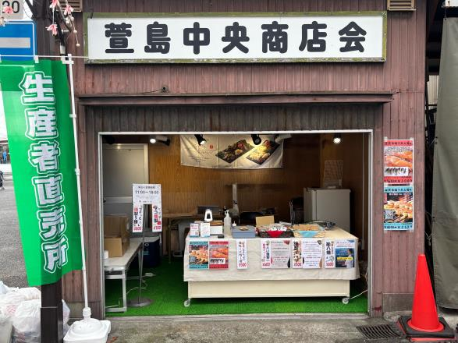
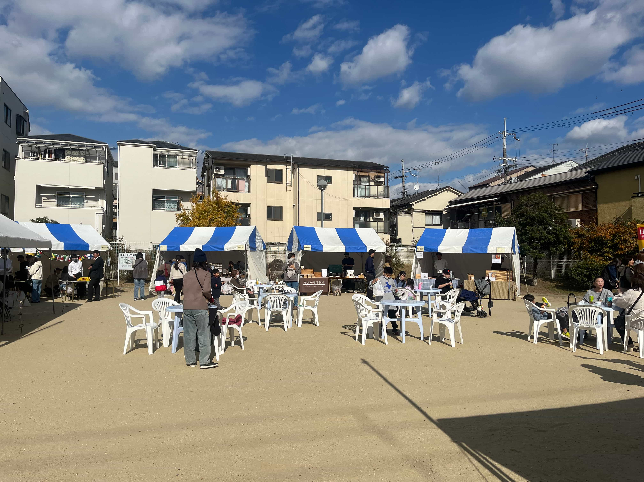
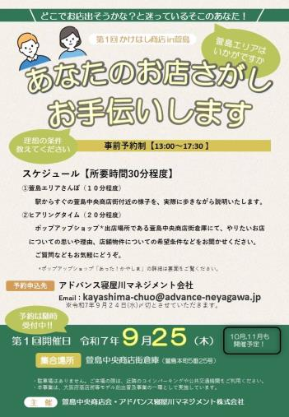
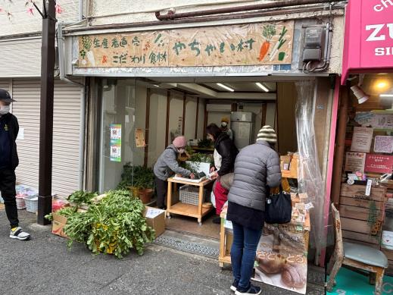
【令和8年2月27日時点】 R7-22 P7
〈商店街名〉萱島中央商店会・アドバンス寝屋川マネジメント(株)
〈成果〉
■ポップアップショップ「あった！かやしま」の運用 ・物販や飲食物の販売、ワークショップなど、さまざまな分野の事業者から申し込みがあり、約２か月間で延べ40事業者が出店、73％もの稼働率となった。当初、５日間程度連続の出店を見込んでいたが、１日単位での出店も可能としたことで、出店へのハードルが下がり、多くの事業者に出店いただけた。また、来店者数は合計1,890人にのぼり、来客割合では、40代・50代が最も高い結果となった。 ・出店者からの評判も上々で、初参加の店舗からは、「また機会があれば参加したい」や「萱島地域の人の温かさが嬉しかった」といった声が聞かれ、１回目の出店の満足度が高く再出店する店舗も現れた。 ・先着順で出店者8事業者に対し、専門家による売場レイアウトや販路開拓に関する指導を実施し、照明の使い方や接客販売におけるコミュニケーションづくり、花瓶等を活用したディスプレイ方法、商品量が少ない場合の陳列方法などについて具体的なアドバイスを行った。無料で専門的な指導が受けられる機会として、出店者から好評を得た。 ・キックオフイベントを開催したことで、多くの方が今回の事業を知るきっかけになった。商店街内で事業を営む空き地の所有者から、無償で場所を貸していただけたことで円滑な実施につながった。 ・今回の取組を通して、これまで使われず放置されていた倉庫の新たな活用方法が見いだされた。今後は、同商店街をはじめとした萱島地区の活性化の拠点として活用する予定。 ■「かやしまるしぇ」の開催 ・2日間で、延べ16事業者が出店。商店街内の方からの紹介で自衛隊大阪地方協力本部の自衛隊車両の展示・記念撮影もあり子連れの集客に寄与した。 ・来場者は、1,200名（1日目700名、2日目500名）に及び、30～40代の子連れの来場者や徒歩の来場者が多く見られるなど、子育て世代や地元住民を呼び込むことに成功した。 ・商店街のすぐ近くに本社を置く企業などからイベント用の商品提供を受け、ガラガラ抽選会やスーパーボール掴みの景品として活用することで来場者を楽しませることができた。 ・Instagramのメッセージに「家族がいるので夜のイベントは参加しにくかったけど、近所での開催だったので気軽に楽しめました」と開催のお礼が届いたり、スタッフに対して「次はいつやるんですか？」「このような地域イベントは珍しく、楽しかったです」等の好意的な意見が多く寄せられた。 ■空き店舗マッチング「かけはし商店」の運用 ・5件の申込のうち1件が成約に至った。ポップアップショップのキックオフイベント「野菜市場」の出店者である貸し農園経営者に案内したところ関心を示され、即日マッチングを実施した。その後、出店の意向が示され、寝屋川市の「創業・商店街等出店応援事業補助金」を活用して空き店舗を改修。12月中旬に野菜直売所をオープンした。 ・空き店舗は、２階に居住者がいる店舗付き住宅が多く、店舗部分の貸し出しに慎重な所有者も少なくなかった。また空き店舗の確保が出来たとしても、萱島や周辺エリアで創業・出店したい人を見つけることが課題となった。今回、1件成約に至ったため、そのような空き店舗マッチングから新店舗出店につながった事例をチラシ等で紹介して貸し出し側の理解を得ることや、空き店舗を探している層を見つけ出し、積極的にマッチング事業を告知していくことなど、継続的な活動の必要性が明らかとなった。
■Instagramの運用 ・開設から4か月程度で、フォロワー数は1,065名（R7年12.22時点）と想定を超え多くの方にフォローされた。特に、ポップアップショップが始まる9月、11月の出店者紹介の時期には、1日あたり25名前後と、最も多いフォロワー増加数を記録した。フォロワーは、地元寝屋川市の方が中心で、特に40代～50代前半の女性が最も多く、当初ターゲットとしていた20代～30代よりもやや上の世代からのフォローが多い結果となった。一方、10代～20代前半のフォロワーがほとんど見られなかったため、若年層へのアプローチとしてTikTokの活用を検討していく。 ・SNS広告について、1回目は約25,600～30,100人に配信され1,900人～5,500人がクリック、2回目はリーチ24,217人・クリック1,031件、3回目はリーチ23,715人・クリック1,443件となった。地域のクリエイターのアドバイスのもと毎回結果を検証し見直しを行ったことで、回を追うごとに反応の改善が見られ、1回2万円という限られた予算の中で効果的に発信することができた。 ・デザインの統一化のために投稿の作成にはかなりの時間を要したため、外注化など投稿作成者の負担軽減が課題ではあるが、今後も継続して投稿を続けていきたい。
〈商店街コメント〉
■萱島中央商店会の発展に向けて、多くの方々のお知恵やご協力をいただきながら、本事業を実施することができました。コロナ禍以降、商店会としての活動が出来ずにいましたが、今回、若い事業主の方にも参画いただき、商店街活性化に向けた大きな一歩を踏み出せたと感じています。ポップアップショップでは約1,800人、かやしまるしぇでは約1,200人の方に来場いただき、さらに空き店舗マッチングによって実際に出店に至る事例も生まれるなど、想定を大きく上回る成果が得られたとともに、商店街内はもちろん周辺の商業者、地域のクリエイターや専門家など関係者とのつながりが深まったことも大きな成果の一つです。これらの取組は、継続していくことが何より重要だと考えており、本事業をきっかけに、今後も地域と商店街が一体となって、にぎわいづくりを進めていきたいと思います。
〈写真〉 | 〈連携・協力〉
 | ■主催：萱島中央商店会／アドバンス寝屋川マネジメント(株) ■協力：寝屋川市都市デザイン部都市一課（総合戦略・産業立地） 大阪国際大学 香里ヌヴェール学院高等学校
ポップアップショップ開催
かやしまるしぇの様子
「かけはし商店」ちらし
「かけはし商店」で新店舗オープン
2/2

Slide 9
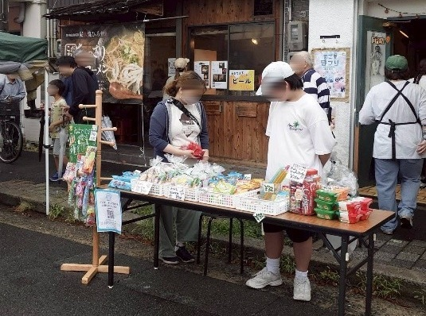
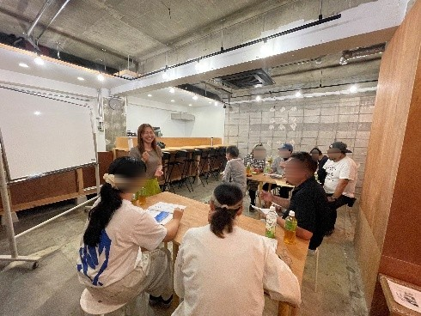
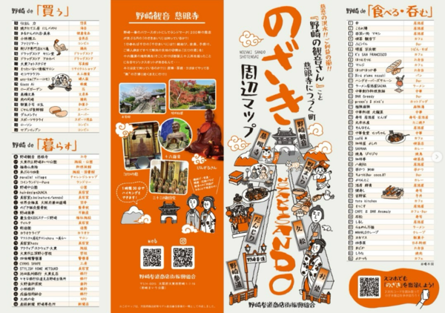
【令和8年3月30日時点】 R7-35 P8
〈商店街名〉 | 〈商店街の基本情報〉 |  |  | 〈過去の商店街レポートURL〉 | 〈過去の商店街レポートURL〉
野崎参道商店街振興組合 | 所在地：大東市 最寄駅：JR学研都市線 野崎駅 店舗数：46店 |  |  | ・大阪府／商店街と近隣住民をつなげる＜Goto商店街＞ (R2.11.30) ・大阪府／商店街の魅力再発見「まちゼミ野崎ハイキング」) (R5.12.19) ほか | 所在地：大阪府藤井寺市 最寄駅：近鉄南大阪線 道明寺駅 店舗数：29店
〈事業名〉 |  |  |  | 〈過去の取り組み〉
マルシェでのチャレンジ出店募集で将来的な店舗誘致をめざす ＆ マップやSNSでの商店街PR |  |  |  | ■中小企業庁 令和2年度GoTo商店街事業 ■大阪府 令和4年度大阪府商店街等需要喚起緊急支援事業 ■大阪府 令和7年度大阪府商店街等モデル創出普及事業
〈事業概要〉
■JR野崎駅を降りてすぐ、古くから野崎まいりで親しまれる野崎観音へ続く参道に位置する同商店街は、全長約300メートルの間に46の加盟店舗を有している。コロナ以降中止していただんじりまつりに代えて新たに「のざ参まつり」を開催。イベントのマルシェ内で商店街の課題である空き店舗の誘致に向けたチャレンジショップを実施した。また、商店街の情報発信力の向上を図りつつ、店舗間の交流を促すために、SNS勉強会を実施した。さらには、参拝客や地域住民により商店街の魅力を知ってもらう試みとして「のざき周辺マップ」も制作。駅や主要施設、各店舗に配布し認知度向上をめざした。
〈課題・現状〉 | 〈取組み内容〉 | 〈取組み内容〉 |  |  | 〈成果〉
■空き店舗の誘致に向けた取り組みの強化 ・近隣でのショッピングセンターの出店や店主の高齢化の影響により、生活に関わる小売店や飲食店の閉店が相次いでいる。精肉店など一部人気店はあるものの、八百屋、魚屋、惣菜店といった日常の買い物に必要な店舗が不足。結果として「商店街では買い物が完結しない」との声が聞かれている。 ⇒誘致を見据えた無料のテスト販売を行い、不足する業種の充実を図り、住民の利用につなげていきたい。 ■情報発信力の向上と交流促進 ・商店街のSNSアカウントはあるものの、知識や経験が十分ではなく、効果的な情報発信ができていない。 ・店舗間のつながりが希薄になっており、交流を図りたい。 ・野崎観音など、地域に観光資源はあるものの、観光客に向けた発信が十分でなく、商店街に取り込めていない。 | ①10月開催の「のざ参まつり」のマルシェでチャレンジショップを実施。 ・店や店主を知ってもらい利用しやすい環境を整えるため、利用客との接点づくりを目的として、マルシェには既存店舗にも参加を呼びかけた。 ・開催前の2週間、周辺を対象にInstagram広告を配信。 ・当日は商店街を歩行者天国にし、コスプレ同好会ともコラボするなど、集客に努めた。 ②Instagram勉強会を開催 ・応用編から実践編を計6回行い10店舗が参加。アルゴリズムに関する知識や投稿の統一感、投稿頻度について等、各アカウントに対する具体的なアドバイスが行われた。 ③地域の情報を掲載した「のざき周辺マップ」を作成 商店街内外の飲食・小売店に加え、公共施設や観光地も掲載し、イラストを用いたデザイン性の高いマップを作成した。QRコードを読み取り、Googleマップ上に各スポットを表示できるようにした。 ・近隣の駅・観光地・市役所など8カ所と各店舗に配架した。 | ①10月の「のざ参まつり」のマルシェでチャレンジショップを実施 ・出店者には商店街に不足している業種を選定。店や店主を知ってもらい利用しやすい環境を整えるため、利用客との接点づくりとして既存店舗にもマルシェの参加を呼びかけた。 ・開催前の2週間、周辺を対象にInstagram広告を配信。 ・当日は商店街を歩行者天国にし、外部のコスプレ団体とコラボするなど、より多くの方に魅力を知っていただけるよう集客に努めた。 ②Instagram勉強会を開催 ・応用編から実践編を計6回行い10店舗が参加。アルゴリズムに関する知識や投稿の統一感、投稿頻度について等、各アカウントに対する具体的なアドバイスが行われた。 ③地域の情報を掲載した「のざき周辺マップ」を作成 商店街内外の飲食・小売店に加え、公共施設や観光地も掲載し、イラストを用いたデザイン性の高いマップを作成した。QRコードを読み取り、Googleマップ上に各スポットを表示できるようにした。 ・近隣の駅・観光地・市役所など8カ所と各店舗に配架した。 |  |  | ①チャレンジショップには八百屋や飲食店など7店舗が出店。「雨天なのに賑わってよかった」といった好意的な意見が寄せられ、商店街への出店についても検討の余地があるとの回答が85％に及ぶなど満足度の高い結果となった。来場者アンケートも実施し、改めて地域ニーズを確認できた。 ・Instagram広告は37％のリーチ率を示し（55,423回表示・20,952人に到達）平均的なオンライン広告やポスティングの反応率を大きく上回る結果となった。アンケートでもSNS経由の来場者が46％と、新たな広報手法としての可能性を見出すことができた。 ②勉強会に参加した店舗の多くでフォロワー数が増加。学んだ内容を基に作成したリール動画が10万回以上再生され、その結果、フォロワーが約300人増えて1,000人超となった店舗も確認されるなど、一定の効果が見られた。また、これまで店舗同士が集まる機会がなかったが、勉強会を通じて交流が生まれた。今後も定期的に開催するなど継続して取り組んでいく。 ③マップについて、対象エリアを広げ非加盟店も掲載したことで「知らないお店や場所をたくさん知れた」など好意的な声も寄せられた。会員以外の店舗とも接点ができたため、新規会員獲得へと繋げたい。
〈商店街のコメント〉
■当商店街は地域住民の生活を支える近隣型商店街として発展してきましたが、時代の変化とともに少子高齢化や来街者の減少といった課題に直面しています。それでも、現状に甘んじることなく、“もう一度、地域に愛され、訪れる人に喜ばれる商店街へ”という思いを胸に、商店街を中心に積極的に取り組みを進めています。本取組では、これまで難しかった、来街者のニーズ把握や、新たな企画への挑戦に取り組む貴重な機会となりました。この実績を基に、商店街のさらなる魅力を見つけ出し、未来へつながる商店街づくりを続けてまいります。
〈写真〉 |  |  | 〈連携・協力〉
 |  |  | ■主催：野崎参道商店街振興組合
 |  |  | 〈HP・SNS等〉
 |  |  | ■大阪府商店街魅力発見サイト「ええやん！大阪商店街」 商店街紹介ページ https://osaka-shotengai-info.com/ss/nozakisandou/ ■野崎参道商店街 公式HP https://nozaki-sando.com/ ■野崎参道商店街 Instagram https://www.instagram.com/nozasanstreet/
チャレンジショップ
SNS勉強会風景
のざ周辺マップ

